Slide 1
Evaluarea și monitorizarea rezultatelor de implementare a Planului de dezvoltare strategică a Judecătoriei Model Ungheni în perioada octombrie - decembrie 2023
30 ianuarie 2024

Slide 2
OBIECTIVELE ȘEDINȚEI
Evaluarea activităților realizate și progreselor atinse;
Evaluarea performanței instanței și resurselor avute în gestiune;
Identificarea barierelor și problemelor care au împiedicat sau reținut realizarea anumitor progrese;
Identificarea priorităților pentru trimestrul I din 2024 (ianuarie – martie 2024);

Slide 3
Prezentarea și evaluarea rezultatelor implementării Planului de dezvoltare strategică a Judecătoriei Model Ungheni

Slide 4
Direcția strategică 1:Management și administrare judiciară Obiectivul strategic 1.1: Reducerea volumului de muncă și a sarcinii per judecător
Activitatea 1.1.2. Majorarea statelor de personal
Demersul cu privire la majorarea statelor de personal a fost soluționat de către CSM, fiind aprobate 2 unități (judecători).

Slide 5
Direcția strategică 1: Management și administrare judiciară Obiectivul strategic 1.2: Creșterea performanței judecătoriei
Activitatea 1.2.1. Colectarea și analiza datelor despre performanța judecătoriei
Datele au fost extrase din PIGD pentru perioada 01 ianuarie - 30 septembrie 2023 și analizate în cadrul ședinței de monitorizare și evaluare din 03 noiembrie 2023
Totodată au fost extrase din PIGD datele pentru perioada 01 ianuarie -31 decembrie 2023
În perioada celor 12 luni de activitate ale anului 2023, numărul total al dosarelor noi a crescut cu 8.5% fața de aceeași perioadă a anului 2022

Slide 6
Direcția strategică 1:Management și administrare judiciară Obiectivul strategic 1.2: Creșterea performanței judecătoriei
Activitatea 1.2.1. Colectarea și analiza datelor despre performanța judecătoriei
numărul dosarelor încheiate a crescut cu 4.6%.
Rata de soluționare a dosarelor a scăzut cu 3,6%
Durata lichidării stocului de cauze pendinte a crescut cu 3,2%
Rata amânărilor a crescut cu 18,3% în comparație cu aceeași perioadă a anului 2022.

Slide 7
Direcția strategică 1: Management și administrare judiciară Obiectivul strategic 1.2: Creșterea performanței judecătoriei
Activitatea 1.2.2. Gestionarea performanței instanței pentru asigurarea atingerii țintelor anuale stabilite
Evaluarea performanței instanței în perioada celui de-al 3-lea trimestru (03 noiembrie 2023).

Slide 8
Direcția strategică 1: Management și administrare judiciară Obiectivul strategic 1.2: Creșterea performanței judecătoriei
Activitatea 1.2.3. Realizarea sondajelor anuale în rândul justițiabililor

Slide 9
Direcția strategică 1: Management și administrare judiciară Obiectivul strategic 1.2: Creșterea performanței judecătoriei
Activitatea 1.2.3. Realizarea sondajelor anuale în rândul justițiabililor

Slide 10
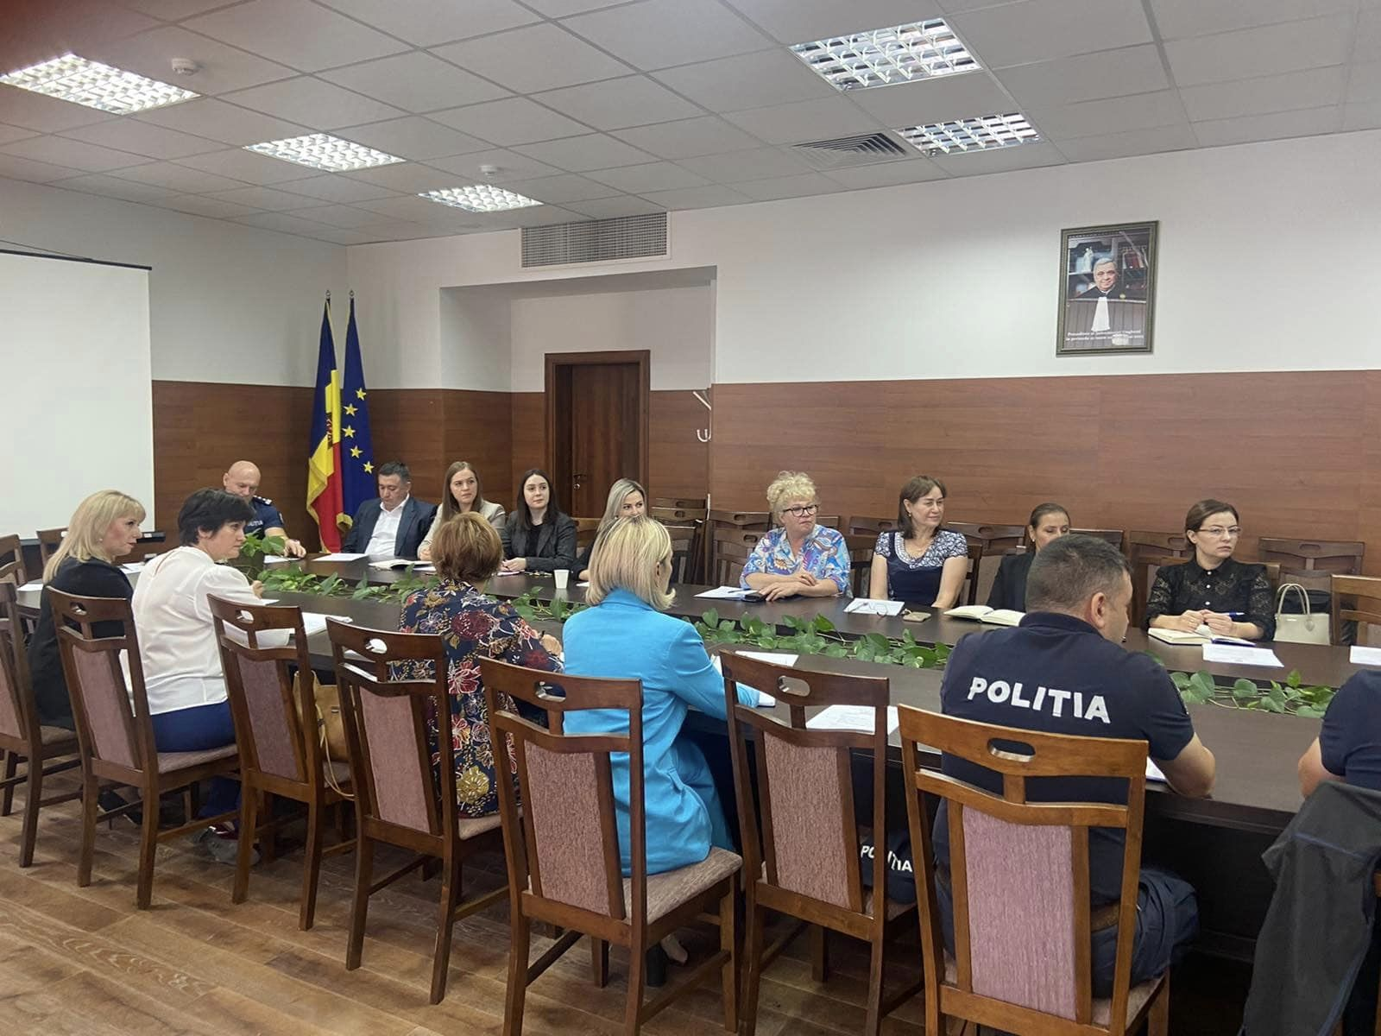
Direcția strategică 1: Management și administrare judiciară Obiectivul strategic 1.2: Creșterea performanței judecătoriei
Activitatea 1.2.4. Desfășurarea ședințelor Consiliului Consultativ
La 06 octombrie 2023, la sediul Judecătoriei Ungheni s-a desfășurat cea de-a șasea ședință a Consiliului Consultativ, la care s-au întrunit membrii grupului de lucru din cadrul instanței, reprezentanții Procuraturii Nisporeni, Birourilor de Probațiune Ungheni și Nisporeni, Direcțiilor Asistență Socială și Protecție a Familiei Ungheni și Nisporeni, Inspectoratelor de Poliție Ungheni și Nisporeni. La această ședință fiind invitați și reprezentanții din cadrul Oficiului Avocatului Poporului.
În cadrul ședinței au fost discutate tematici și punctate idei precum:
- Examinarea primordială a dosarelor contravenționale și penale în care sunt examinate cazurile de violență în familie (78/1, 318/1 Cod contravențional, 201/1, 320/1 Cod penal);
- Identificarea și soluționarea problemelor apărute la examinarea demersurilor de schimbare a formei de pedeapsă în baza art. 34 Cod contravențional;
- Aplicarea măsurilor de constângere cu caracter educativ prevăzute la art. 104 Cod penal în privința minorilor și la demersul agentului constatator conform art. 443 alin. (14) Cod contravențional;
- Actele necesare și persoana responsabilă care să asigure expedierea materialelor respective în instanța de judecată pentru a emite o hotărâre privind trimiterea persoanei care consumă abuziv de alcool pentru supraveghere și tratament obligatoriu;
- Interpretarea prevederilor art. 435 alin. (2) și art. 435 alin. (3) CC, care este modalitatea corectă de reținere pentru 24 ore: procedura, actele necesare;
- Aplicarea echipamentului de monitorizare electronică;
- Executarea încheierilor de aducere silită;
- Înaintarea demersurilor privind autorizarea măsurilor speciale de investigații.

Slide 11
Direcția strategică 1: Management și administrare judiciară Obiectivul strategic 1.3: Dezvoltarea serviciilor online în cadrul judecătoriei
Activitatea 1.3.2. Identificarea îmbunătățirilor ce se impun pentru o mai bună funcționare a Programului Integrat de Gestionare a Dosarelor
S-a actualizat filtrul de căutare a încheierilor și hotărârilor, cu adăugarea criteriului de căutare după Sediul instanței, în meniul PIGD.
Adăugarea funcționalității/butonului VALIDEAZĂ SEMNĂTURA în PIGD. Integrarea cu Serviciul Guvernamental de semnătură electronică (https://msign.gov.md/#/verify/upload) în meniul cererii de chemare în judecată

Slide 12
Direcția strategică 1:Management și administrare judiciară Obiectivul strategic 1.3: Dezvoltarea serviciilor online în cadrul judecătoriei
Activitatea 1.3.2. Identificarea îmbunătățirilor ce se impun pentru o mai bună funcționare a Programului Integrat de Gestionare a Dosarelor
În versiunea 5.1 a fost dezvoltat un raport statistic nou, și anume - Raportul General privind înregistrările audio a ședințelor de judecată
S-a realizat o modificare de sistem, care permite numai utilizatorilor PIGD - Specialisti AAIJ - să excludă din Fișa de repartizare, și, respectiv, din complet numele judecătorului selectat (neraportor).

Slide 13
Direcția strategică 2: Accesibilitatea judecătoriei și informarea justițiabililor Obiectivul strategic 2.1: Creșterea accesului publicului și mass-media la informația despre activitatea judecătoriei
Activitatea 2.1.1. Desemnarea unei persoane responsabile pentru oferirea consultațiilor juridice
De la instituirea Biroului informațional din 2022, doi angajați din cadrul Secției Sistematizare, Generalizare, Monitorizare a Practicii Judiciare și Relații Publice oferă zilnic informații și ghidează justițiabilii

Slide 14
Direcția strategică 2: Accesibilitatea judecătoriei și informarea justițiabililor Obiectivul strategic 2.1: Creșterea accesului publicului și mass-media la informația despre activitatea judecătoriei
Activitatea 2.1.2. Informarea cetățenilor pe pagina instanței despre modul de înaintare a unei cereri, pregătirea modelelor de cerere
Pe Portalul Judecătoriei Ungheni găsiți și modele de cereri de chemare în judecată
Judecătoria Ungheni pune la dispoziția cetățenilor diverse modele de acte și mai multe modele de cereri de chemare în judecată, prototip elaborate de către magistrații instanței judecătorești care sunt plasate și pot fi accesate direct pe Portalul Judecătoriei Ungheni la compartimentul Informații de interes public > modele de acte sau la următorul link: https://jun.instante.justice.md/ro/content/modele-de-acte
Informație publicată pe rețelele de Fb, Instagram și Pagina Web a Judecătoriei Ungheni la 01 decembrie 2023

Slide 15
Direcția strategică 2: Accesibilitatea judecătoriei și informarea justițiabililor Obiectivul strategic 2.1: Creșterea accesului publicului și mass-media la informația despre activitatea judecătoriei
Activitatea 2.1.4. Organizarea evenimentelor de educație juridică
În acest an, instanța judecătorească a fost vizitată de un număr de peste 200 de elevi din cadrul liceelor și Școlii Profesionale din Ungheni, precum și liceelor din Nisporeni, dar și un grup de preșcolari. Totodată, vizitatorii au parcurs un tur ghidat prin sediul instituției, au discutat cu mai mulți judecători, au vizitat secțiile și serviciile din cadrul instanței, săli de judecată și chiar au participat la ședințe de judecată alături de participanții la proces.

Slide 16
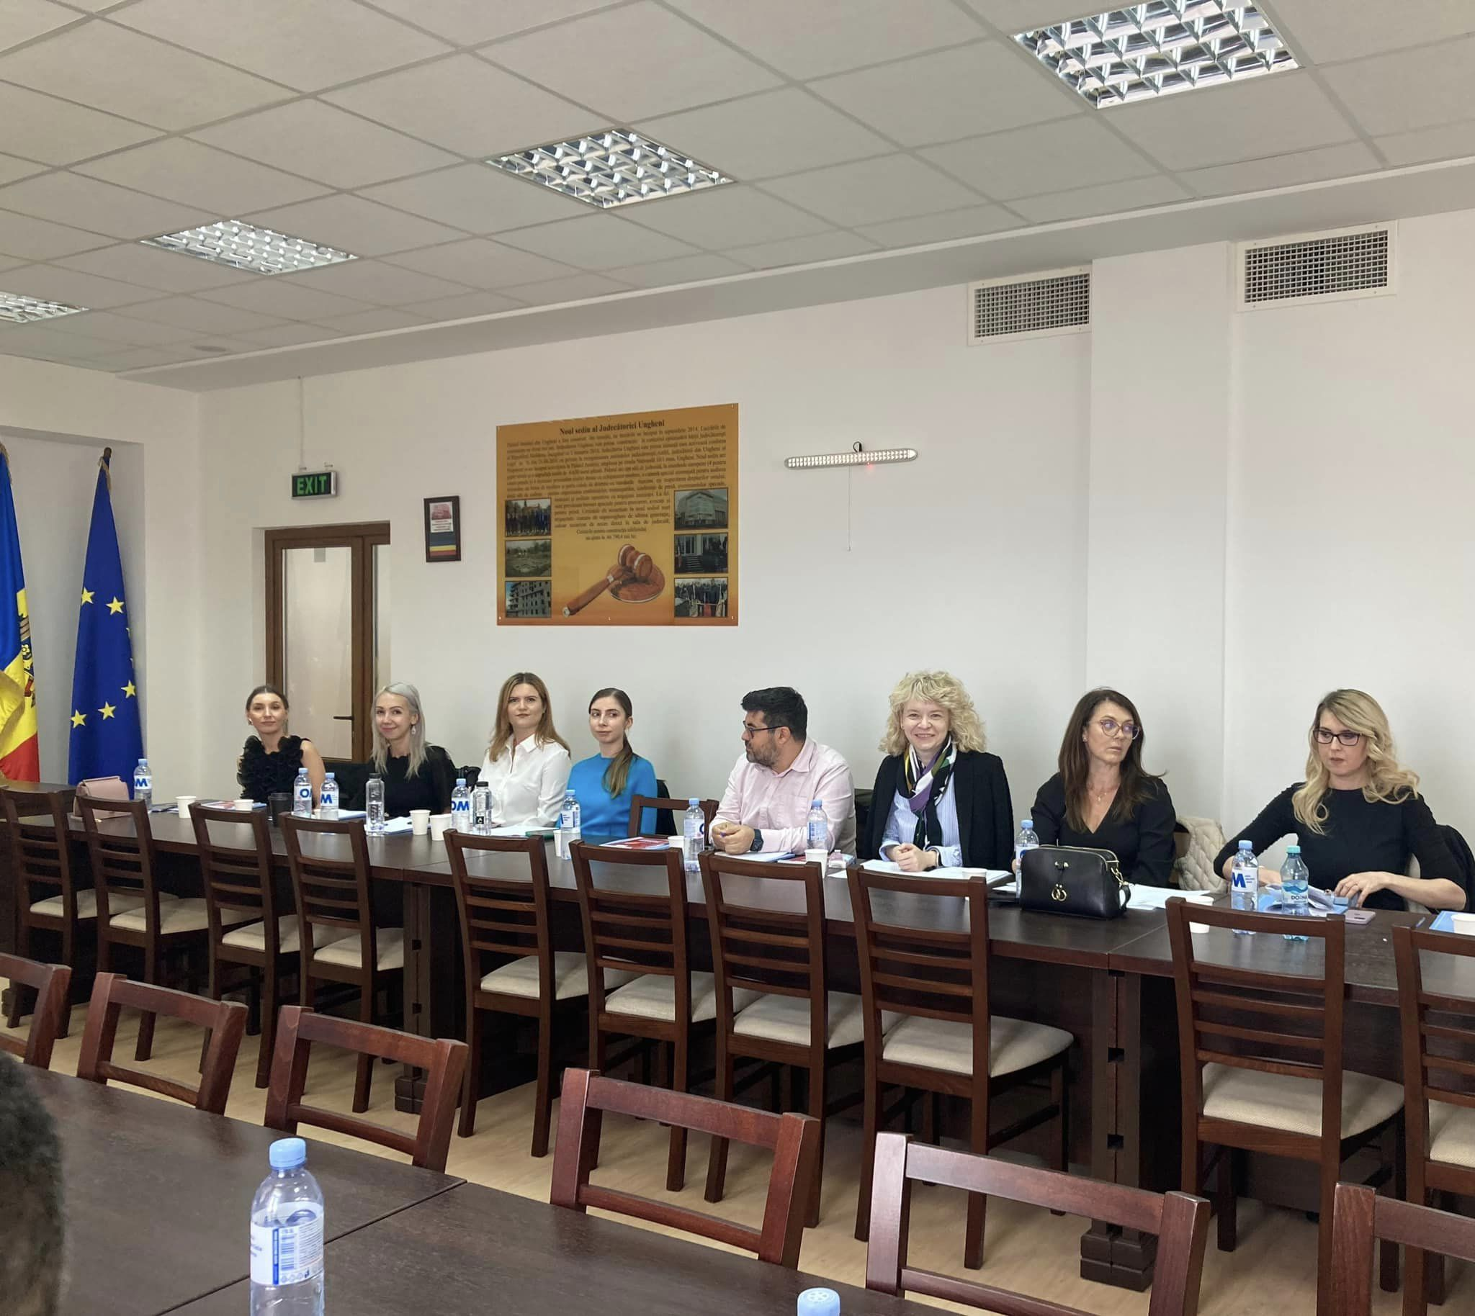
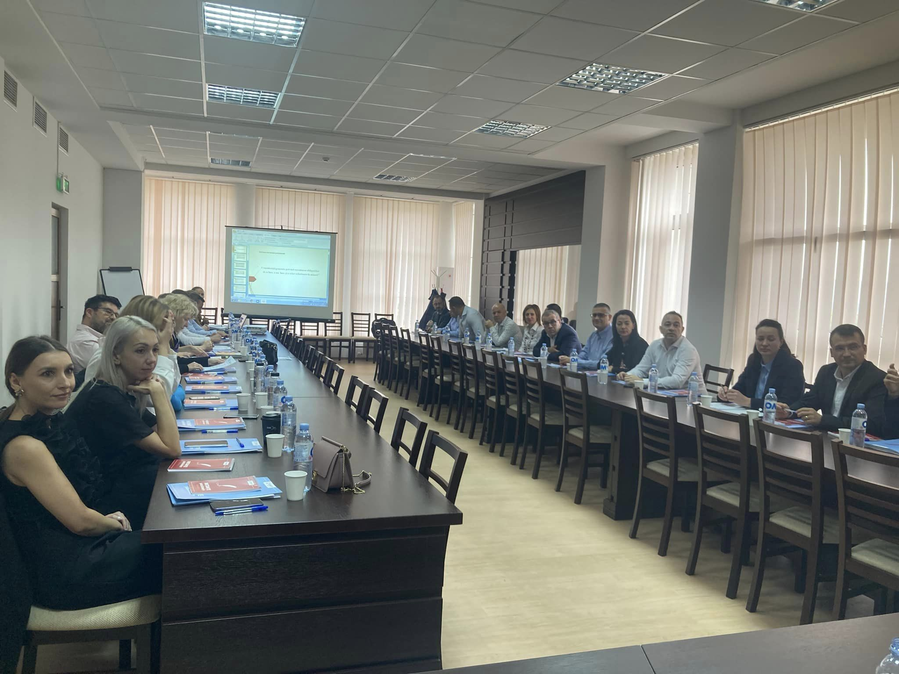
Direcția strategică 2: Accesibilitatea judecătoriei și informarea justițiabililor Obiectivul strategic 2.1: Creșterea accesului publicului și mass-media la informația despre activitatea judecătoriei
Activitatea 2.1.5 Crearea unor platforme de comunicare pentru schimbul de experiență și bune practici cu instanțe naționale/internaționale
La 13 octombrie 2023, s-a desfășurat cel de-al optsprezecelea seminar bilateral de formare profesională continuă cu participarea judecătorilor din cadrul Judecătoriei Ungheni și a celor din circumscripția Tribunalului Iași.
La întrunirea respectivă, judecătorii au discutat subiecte de interes comun, cu exemplificarea aplicării normelor legale în procesul de înfăptuire a justiției, dar și au făcut schimb de experiență privind bunele practici din jurisprudență.
Executarea hotărârilor judecătorești și a altor titluri executorii referitoare la minori, în contextul obligațiilor de a face și a nu face, precum și combaterea traficului de droguri, au fost temele despre care s-a vorbit.
Menționăm faptul că desfășurarea seminarelor de formare profesională continuă au loc în baza unui protocol de colaborare încheiat în anul 2014 între Judecătoria Ungheni și Tribunalul Iași din România

Slide 17
Direcția strategică 3: Dezvoltarea profesională și motivarea angajaților Obiectivul strategic 3.1: Creșterea gradului de satisfacție a personalului și a judecătorilor la locul de muncă
Activitatea 3.1.1. Realizarea sondajelor anuale privind satisfacția judecătorilor și a personalului
Sondajul Angajamentul personalului instanței (PIGD)
Chestionar completat de 39 de colaboratori.
Chestionarul cuprinde 7 domenii;
1. Liderschip-ul judecătoresc
2. Managmentul strategic al instanței
3. Resurse umane
4. Infrastructura
5. Implicarea justițiabililor
6. Servicii accesibile și accesibilitatea instanței
7. Încrederea justițiabililor

Slide 18
Direcția strategică 3: Dezvoltarea profesională și motivarea angajaților Obiectivul strategic 3.1: Creșterea gradului de satisfacție a personalului și a judecătorilor la locul de muncă
Activitatea 3.1.2. Stabilirea sporurilor de performanță în dependență de timpul efectiv lucrat – 15%, 20%

Slide 19
Direcția strategică 3: Dezvoltarea profesională și motivarea angajaților Obiectivul strategic 3.2: Asigurarea accesului judecătorilor și angajaților la oportunități extinse de dezvoltare profesională continuă
3.2.2. Dezvoltarea personală și profesională a judecătorilor și personalului instanței
Seminare și instruiri anuale prestate de către Institutul Național al Justiției pentru angajații și judecătorii instanțelor de judecată
Seminare bilaterale între instanțele naționale și internaționale

Slide 20
Direcția strategică 3: Dezvoltarea profesională și motivarea angajaților Obiectivul strategic 3.2: Asigurarea accesului judecătorilor și angajaților la oportunități extinse de dezvoltare profesională continuă
Activitatea 3.2.2. Dezvoltarea personală și profesională a judecătorilor și personalului instanței
Evenimentul de prezentare a Raportului privind monitorizarea utilizării extinse a sistemului de videoconferință în cadrul Judecătoriilor model-pilot Bălți, Edineț și Ungheni - 8 septembrie 2023
EVENIMENT DE ATRIBUIRE A STATUTULUI DE INSTANȚĂ MODEL - 21 septembrie 2023

Slide 21
PLANUL DE DEZVOLTARE STRATEGICĂ AL JUDECĂTORIEI UNGHENI PENTRU ANII 2023-2027
Direcția strategică 1: Management și administrare judiciară |  | Perioada de realizare a acțiunii
 | Acțiuni | 2023 |  |  |  | 2024 |  |  |  |  | 2025 |  |  |  | 2026 |  |  |  |  | 2027
 | Obiectivul strategic 1.1: Reducerea volumului de muncă și a sarcinii per judecător
 | A.1.1.1. Adoptarea modificărilor de ordin administrativ și legal pentru a eficientiza și fluidiza volumul de lucru al instanței
 | A.1.1.2. Majorarea statelor de personal
 |  | Perioada de realizare a acțiunii
 | Acțiuni | 2023 |  |  |  | 2024 |  |  |  |  | 2025 |  |  |  | 2026 |  |  |  |  | 2027
 | Obiectivul strategic 1.2: Creșterea performanței judecătoriei
 | A.1.2.1. Colectarea și analiza datelor despre performanța judecătoriei
 | A.1.2.2. Gestionarea performanței instanței pentru asigurarea atingerii țintelor anuale stabilite
 | A.1.2.3. Realizarea sondajelor anuale în rândul justițiabililor
 | A.1.2.4. Desfășurarea ședințelor Consiliului consultativ

Slide 23
Direcția strategică 2: Accesibilitatea judecătoriei și informarea justițiabililor |  | Perioada de realizare a acțiunii
 | Acțiuni | 2023 |  |  |  | 2024 |  | 2025 | 2026 | 2027
 | Obiectivul strategic 2.1: Creșterea accesului publicului și mass-media la informația despre activitatea judecătoriei
 | A.2.1.1. Desemnarea unei persoane responsabile pentru oferirea consultațiilor juridice
 | A.2.1.2. Informarea cetățenilor pe pagina instanței despre modul de înaintare a unei cereri, pregătirea modelelor de cerere
 | A. 2.1.3. Elaborarea și expedierea comunicatelor de presă către mass-media
 | A.2.1.4. Organizarea evenimentelor de educație juridică
 | A.2.1.5. Asigurarea instruirii continuă a angajațiilor instanței în domeniul ghidării justițiabililor privind serviciile judiciare primare

Slide 24
Direcția strategică 2: Accesibilitatea judecătoriei și informarea justițiabililor |  | Perioada de realizare a acțiunii
 | Acțiuni | 2023 |  |  |  |  |  | 2024 | 2025 | 2026 | 2027
 | Obiectivul strategic 2.2: Consolidarea accesului grupurilor vulnerabile la sediul judecătoriei
 | A.2.2.1. Identificarea problemelor privind accesul grupurilor vulnerabile la sediul judecătoriei
 | A.2.2.2. Asigurarea dotării instanței cu echipament performant pentru persoane cu deficiențe de auz (aparat auditiv)
Direcția strategică 3: Dezvoltarea profesională și motivarea angajaților | Obiectivul strategic 3.1: Creșterea gradului de satisfacție a personalului și a judecătorilor la locul de muncă
 | A.3.1.1. Realizarea sondajelor anuale privind satisfacția judecătorilor și a personalului
 | A. 3.1.2. Stabilirea sporurilor de performanță în dependență de timpul efectiv lucrat

Slide 25
Notes:
Calculul acțiunilor: realizate în anul 2021 și 2022

Slide 26
ACȚIUNI PRIORITARE IANUARIE – MARTIE 2024 Plan dezvoltare strategică
Actualizarea Planului de dezvoltare strategică cu acțiuni care se regăsesc în Planul de dezvoltare și nu sunt în cel strategic
Acțiunea 1.2.1. Colectarea și analiza datelor despre performanța judecătoriei
Acțiunea 1.2.2. Gestionarea performanței instanței pentru asigurarea atingerii țintelor anuale stabilite
Acțiunea 2.1.3. Elaborarea și expedierea continuă a comunicatelor de presă către mass-media

Slide 27
ACȚIUNI PRIORITARE IANUARIE – MARTIE 2024 Plan dezvoltare strategică
Acțiunea 2.1.4. Organizarea evenimentelor de educație juridică
Acțiunea 2.1.5. Asigurarea instruirii continue a angajaților instanței în domeniul ghidării justițiabililor privind serviciile judiciare
Acțiunea 2.1.6. Schimb de experiențe cu instanțele naționale și internaționale

